Slide 1
即讯科普e站
科普e站多屏互动解决方案

Slide 2
公司简介
深圳市即讯科技有限公司(Jetcent Technology Co.,Ltd.)成立于2011年，是一家集多屏互动、安卓系统、浏览器技术、流媒体技术与移动互联技术，并致力于智慧酒店、网络机顶盒等方面的软硬件开发的高科技IT研发公司 。
业务范围包括：多屏互动系统、远程控制系统、即时通讯系统、移动监控系统软件开发、机顶盒、手机/平板产品开发，嵌入式软件开发、电视系统应用软件定制、Android应用软件定制、iphone/IPAD应用软件定制业务等。
公司汇聚了一大批朝气蓬勃的国内外IT高级人才，具有丰富的软件开发、系统集成等经验。无论在技术上还是在观念上，始终紧跟时代的发展步伐，开发出许多优秀的软硬件产品。
主要产品包括：科普e站、云精灵系列网络电视盒、Smart Hotel（智慧酒店系统）、3D影院终端播放系统、智能音响、传媒广告管理系统、即讯多屏互动系统、Remote3c远程控制与监控平台系统、嵌入式浏览器、网络电视系统等。

Slide 3
01
项目背景
02
产品优势
03
平台框架
04
产品功能
05
产品展示
06
成功案例

Slide 4
项目背景
科普e站集成科普中国云和其他优质信息化科普资源，根据各地需求，定制化建设服务于本地区的科普云平台，开发科普信息化资源，定时、定点、定内容在全区域信息化终端上实现精准推送服务。利用现有电视终端或者以机顶盒形式，辅以移动手机端和PC端实现多屏互动，植入海量科普内容，包括行政e站，校园e站，社区e站，乡村e站等科普专栏，让科普教育更能深入各个地区，实现科普信息化，促进当地民众科学素质的提升。

Slide 5
产品优势
高性价比：公司总部位于全球消费电子元器件集散地-深圳，配套完善，
成本最低
内容最全最丰富：集成科普中国云和其他优质信息化科普资源，通过官方合作渠道结合技术手段即时获取最新科普内容上传到云服务器
三网融合，包含云服务平台建设、资源管理软件系统开发、支持跨PC
和手机等终端的交互应用，实现与微信等第三方应用信息互通
钉钉系统集成：基于钉钉SDK,整合产品进入钉钉生态圈
云推送，文字、图片轮播：可实时分组推送通知、广告等内容到终端上
多屏互动：手机、电视机/机顶盒、PC多屏互动，一次编辑上传，多屏都可以展示

Slide 6
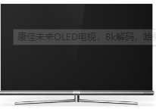
平台框架
业务管理
运营支撑层
界面管理
内容管理
信息管理
统计分析
接口管理
服务器集群
业务中间层
API服务器
网络爬虫服务器
综合管理服务器
业务应用层
增值业务
广告推送
网络接入层
Cable
LAN
移动网络
终端展现层

Slide 7
产品功能
“科普e站”电视端资源方面涵盖科普中国及相关资源、定制资源、本地化资源，覆盖科技、教育、文化、生活、健康等各个领域，提供包含文字、图片、音乐、视频等多种传播手段的全方位综合性新闻资讯、深度专题、观点评论、互动应用、分享社区等服务，通过关注行政机关、社区居民、乡村农家、学校乃至家庭等打造出了涵盖社区、校园、乡村、行政等人群的科普资源内容，更好地服务民生和大众。

Slide 8
产品功能
科普e站可进一步划分为校园e站、农村e站、社区e站和行政e站等站点。
校园e站：在校园e站上可发布教学资源、学校新闻、师生空间、校园视频、创客空间和风采展示等信息，能够节省人力和物力；学生方面可以直接在平台上查看各个领域的相关资源和学校所发布的相关资源，这样不仅能让学生学习到课外知识，更能使学生们了解到学校的动态，达到扩展学生知识面的目的。
农村e站：在农村e站上可发布乡村资讯、乡村简介、美丽乡村建设、乡村动态和乡村图集等信息，不仅能让村民学习到关于农作物的知识，更能使村民了解到村里的动态，关注村里的建设方向，对未来村里的发展方向有所了解。
社区e站：在社区e站上可发布小区头条、公告通知、城市热点、生活锦囊、大事要闻、爆料精选、客服百问、社区办事、我要爆料、物业建议等内容，有利于构建和谐社区。
行政e站：在行政e站上可发布办事指南、办事流程、政务公开等内容，人民办理相关事务更方便快捷。

Slide 9
科普e站首页
科普中国
数字阅读
微视
秀课
图集
本地

Slide 10
科普e站分类页

Slide 11
科普e站简介页

Slide 12
科普e站详情页
翻页

Slide 13
科普e站视频页
调节音量
调节进度

Slide 14
科普e站管理页
科普e站管理系统采用强大稳定的springboot框架、tomcat服务器和mysql数据库，不仅能够保证系统的稳定性，还大大简化了管理员的工作量。
系统包括：科普资讯，科普视频，科普图集，科普大观，科普阅读，科普课程，科普报刊，本地站点，用户管理等模块。这些模块为管理员管理科普数据，推送广告等提供了平台。

Slide 15
钉钉小程序
推荐
科普中国
数字阅读
微视
秀课
图集
本地

Slide 16
钉钉小程序

Slide 17
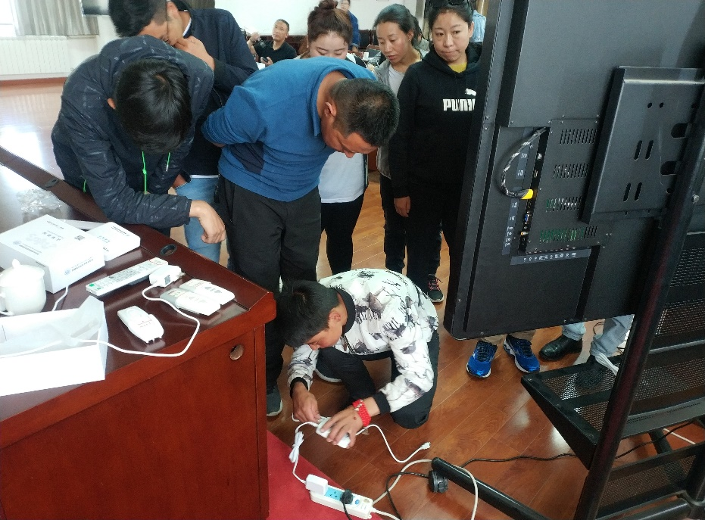
成功案例
科普中国·西藏
根据中国科协“互联网+科普”的指导方针，针对西藏尤其是农牧区的科普需求，基于新建成的西藏双语科普信息化平台框架，进行“科普中国”内容的藏文编译与面向六大重点人群的原创科普内容开发；基于藏汉双语的“科普盒子”终端，将科普信息化应用延伸扩大到全区范围，向全区每个村都发放一台机顶盒，目前一共提供了5千台机顶盒。

Slide 18
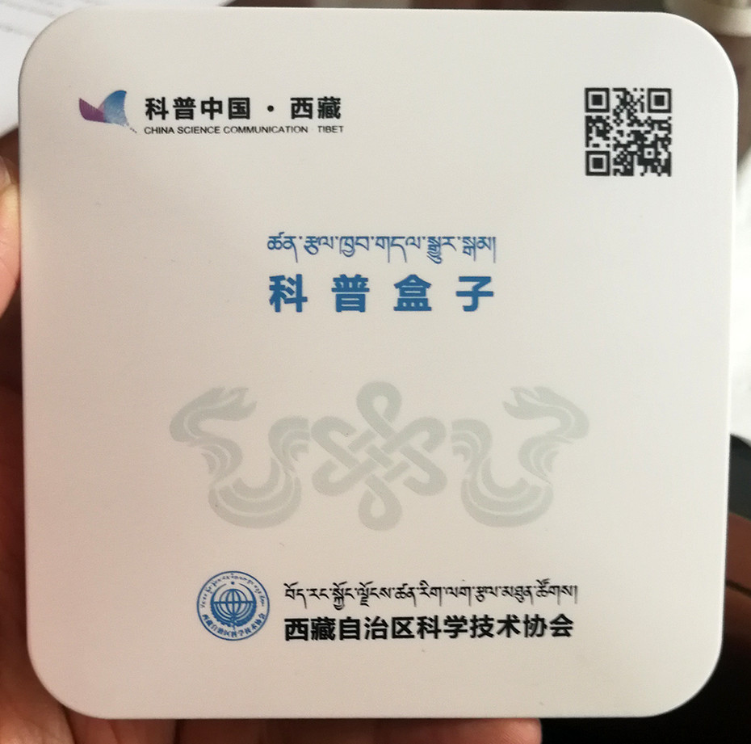
“科普盒子”终端硬件
采用瑞芯微RK3328/RK3229主芯片，四核ARM处理器，2GB内存，64G超大容量存储，Android 7.1系统

Slide 19
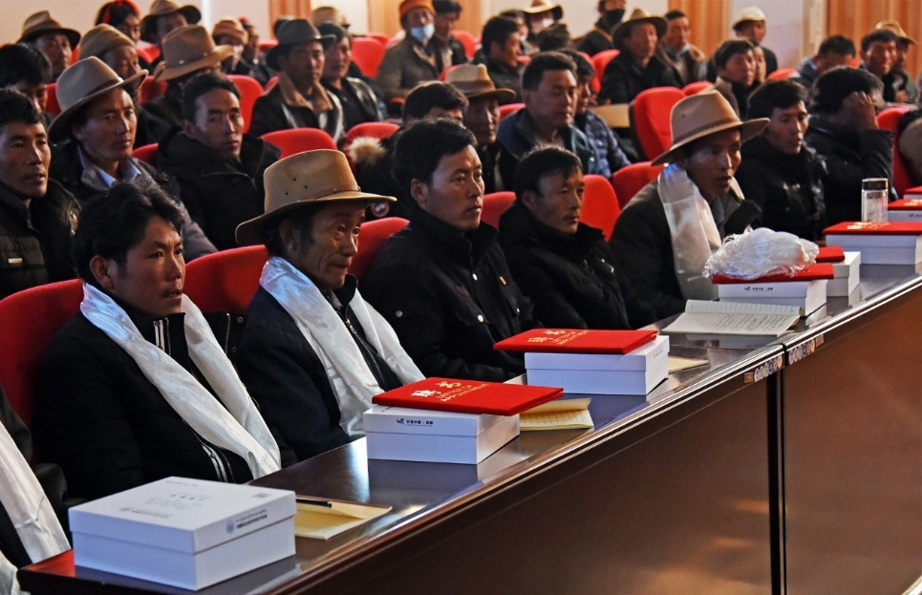
西藏基层科普信息员培训
西藏科协组织全区科普信息员进行科普信息平台及“科普盒子”终端培训，他们就象一粒粒知识传播的种子，把科普信息带到每一个乡村。

Slide 20
科普盒子终端软件建设目标
在具备互联网接入条件的社区和乡村，只需将“科普盒子”与已有的电视机连接，开机后自动显示与西藏科普相关的宣传画面，并在网络连接后自动显示“科普中国.西藏”网站中最新的科普视频、科普图书、互动游戏等内容，供基层宣讲、培训学习使用。
在不具备互联网接入条件的乡村，只需将安装了科普资源包的存储卡/U盘插入到“科普盒子”中，即可通过智能电视浏览使用科普资源包中的视频、图书、信息内容。
除开科普相关的功能和内容，还可通过盒子本身内置的网络电视功能，通过网络进行电视节目的直播、点播观看，丰富基层社区和乡村的文化生活。
藏汉双语的“科普盒子”可以充分利用基层社区和乡村已有的智能电视和网络接入等设施条件，具有成本低廉、安装方便（即插即用）、使用简单（遥控器操作）、适应性强（可通过有线/无线/插卡等多种方式进行使用）的特点，可成为基层科普宣传和信息服务的有效工具。

Slide 21
科普盒子终端软件建设内容
藏汉双语的网络“科普盒子”终端软件是针对西藏人民的科普需求，开发的一套科普知识传播系统，主要依托于西藏自治区科学技术协会现有的科普内容资源，采用互联网技术对有关农牧技术、健康医疗、文化艺术、安全教育、生态环保、生活常识、前沿科技、科学原理、百科知识等内容进行整合，将它们以文章、视频、动画、图书、音频、报刊、漫画等方式在电视机上供用户查阅及播放。

Slide 22
案例展示-科普信息

Slide 23
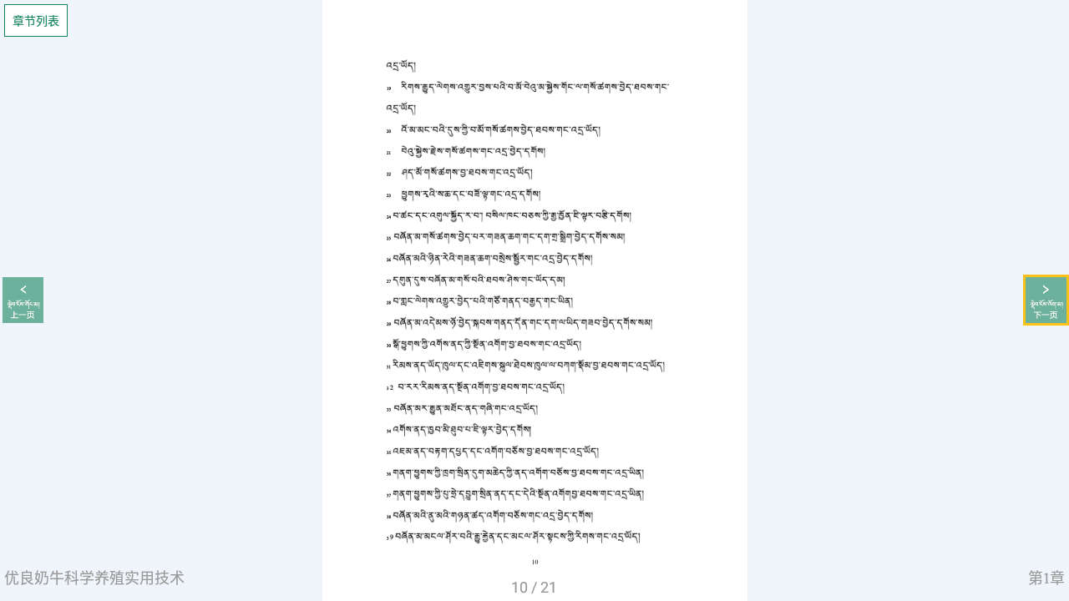
案例展示-科普图书

Slide 24
合作共赢，共创未来
谢谢观看！
真诚期待与您合作！

